Slide 1
개발 수정 요청건

Slide 2
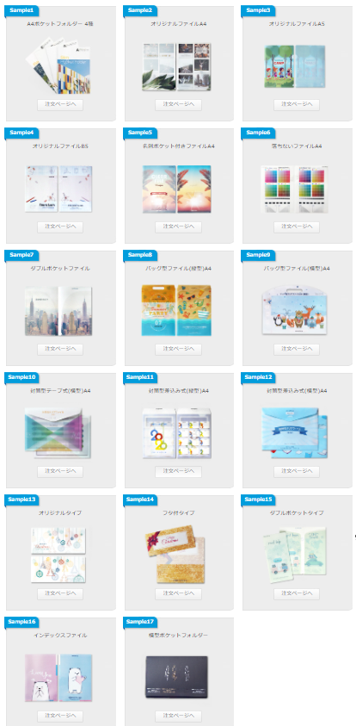
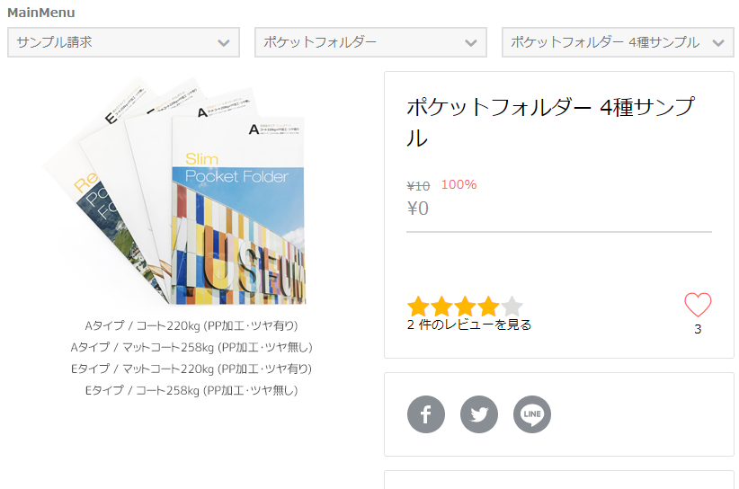
m.adfile.jp/page/SAMPLE_GOODS_v2
Sample1 ~ Sample17 의 주문페이지
http://www.m.adfile.jp/goods/51854
http://www.m.adfile.jp/goods/51952
http://www.m.adfile.jp/goods/73608
http://www.m.adfile.jp/goods/75696
http://www.m.adfile.jp/goods/51955
http://www.m.adfile.jp/goods/51958
. . . . . .
경로 V1 과 동일하게
경로 수정 안됨
이미지 박스 라인

Slide 3
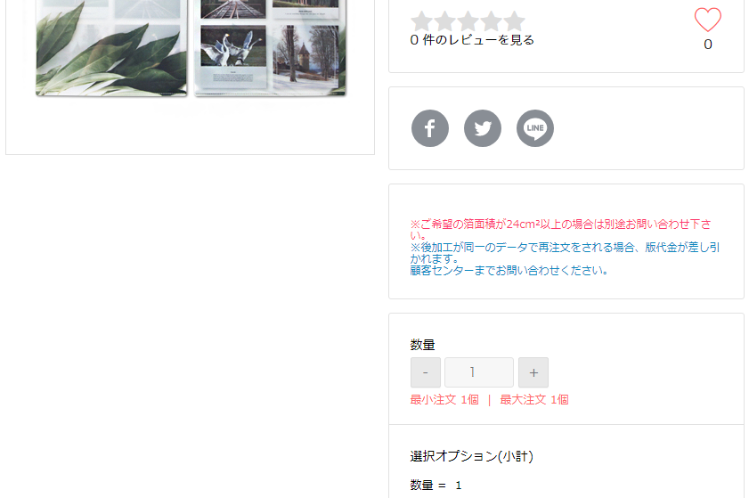
m.adfile.jp/page/SAMPLE_GOODS_v2
Sample2 ~ Sample17 주문페이지
http://www.m.adfile.jp/goods/51952
http://www.m.adfile.jp/goods/73608
http://www.m.adfile.jp/goods/75696
http://www.m.adfile.jp/goods/51955
http://www.m.adfile.jp/goods/51958
. . . . . .
삭제
Sample2 ~ Sample17 주문페이지
수량 제한 문구 삭제
현재 Sample1 주문페이지(http://www.m.adfile.jp/goods/51854)
와 동일하게

Slide 4
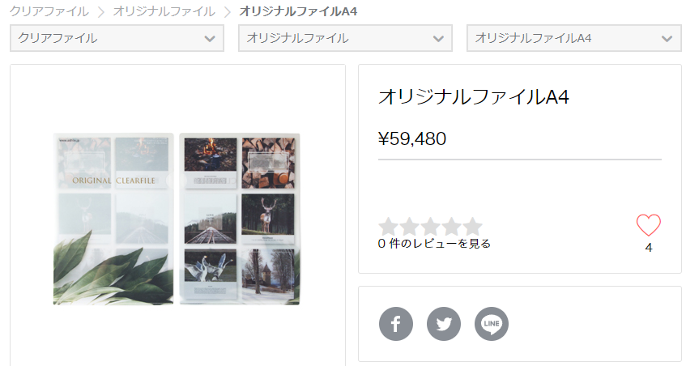
m.adfile.jp/Goods/52613~52639
클리어화일 주문페이지 공통
クリアファイル의 경우 링크 :
http://www.m.adfile.jp/page/CAT_CLEARFILE_v2
オリジナルファイル의 경우 링크 :
http://www.m.adfile.jp/page/PRC2_ORIFILE_A4_v2
경로
링크 오류 : v1참고
font color : #000; 모두
font color : #727579 로 변경

Slide 5
m.adfile.jp/Goods/52618?unit=1000&color=F15
클리어화일 주문페이지
오류
비규칙적으로 상품 선택 옵션이
사라집니다.

Slide 6
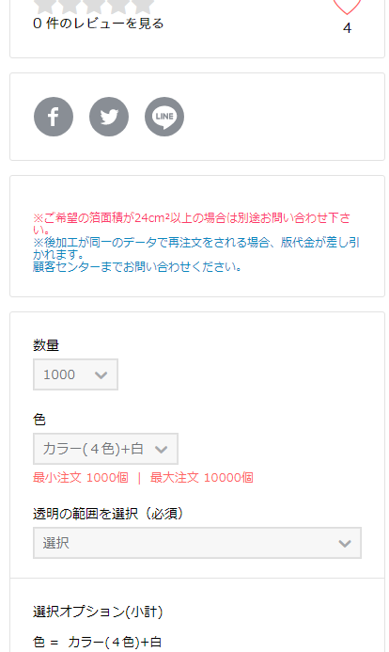
m.adfile.jp/Goods/52613~52639
클리어화일 주문페이지 공통
퍼블리싱 수정완료
삭제
클리어파일에 해당되지 않는 내용

Slide 7
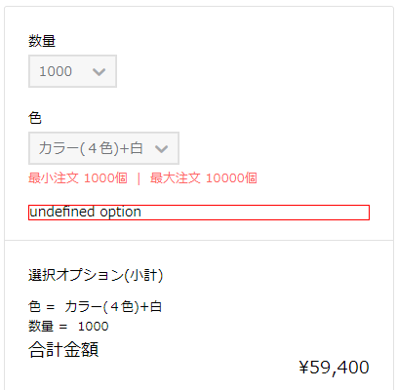
http://www.m.adfile.jp/Goods/197123?unit=1000&color=F15
오류

Slide 8
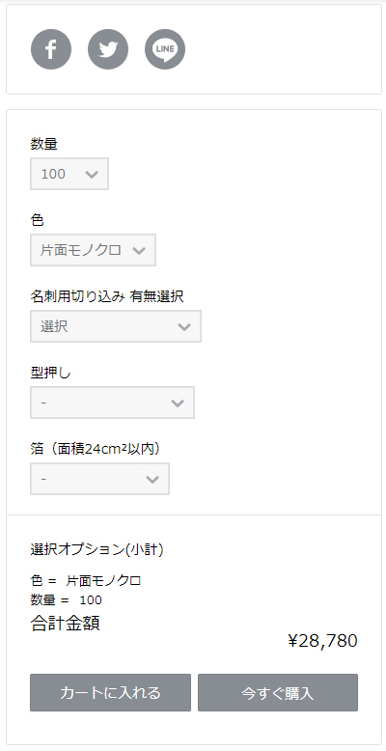
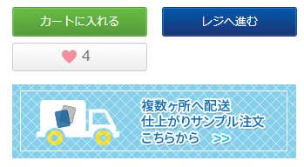
m.adfile.jp/Goods/49486?unit=100&color=F11
포켓폴더 주문페이지 공통
추가 확인 요청: 문구 수정이 안되었습니다.
문구 수정 후 사이즈 직접 넣는 옵션박스도
잘 노출 되는지 확인 부탁드립니다.
※ v2에서 型押し-サイズ直接入力1個로 수정된 후
v1사이트에서 옵션 박스 사라지는 오류가 생겨
현재 型押し-FREESIZE1로 원상 복구 상태.
型押し-サイズ直接入力1個로 변경해주시고
옵션 박스 사라지지 않도록 요청합니다.
가격 적용 안됨
v1
v2

Slide 9
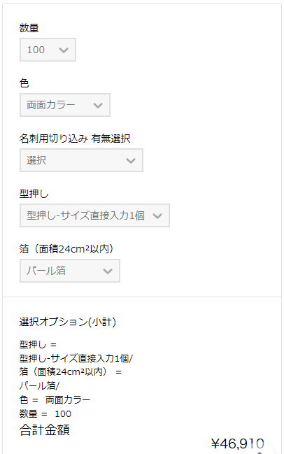
m.adfile.jp/Goods/49486?unit=100&color=F11
포켓폴더 주문페이지 공통
※ v2에서 型押し-サイズ直接入力1個로 수정된 후
v1사이트에서 옵션 박스 사라지는 오류가 생겨
현재 型押し-FREESIZE1로 원상 복구 상태.
型押し-サイズ直接入力1個로 변경해주시고
옵션 박스 사라지지 않도록 요청합니다.
박 선택시
가격 적용 여전히 안됨

Slide 10
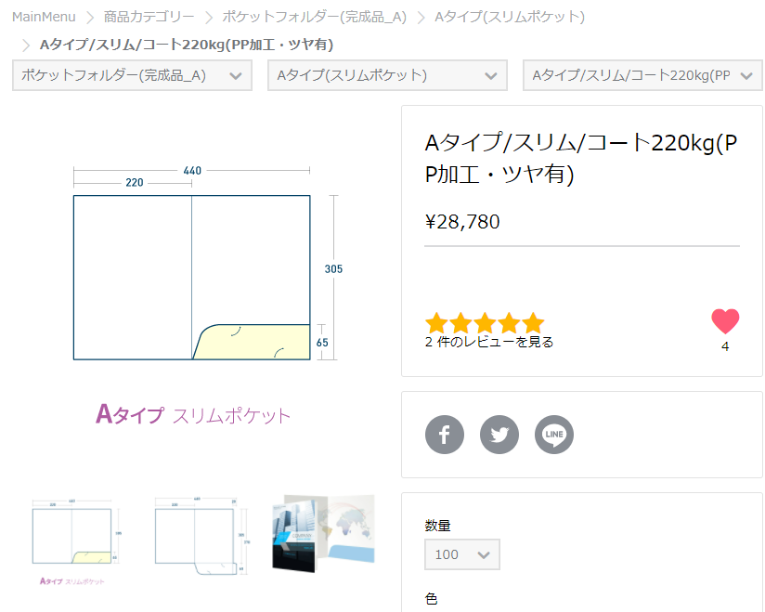
m.adfile.jp/Goods/49486?unit=100&color=F11
포켓폴더 주문페이지 공통
경로 V1 과 동일하게
메인 확대 이미지 와 3개 미니 이미지 영역 너비
맞추어 주세요.
이미지 박스 라인 필요
미니이미지 마우스오버시
확대이미지 자동 변경 요청
이미지 넓이는 퍼블리싱중입니다. 경로만 확인 부탁드려요

Slide 11
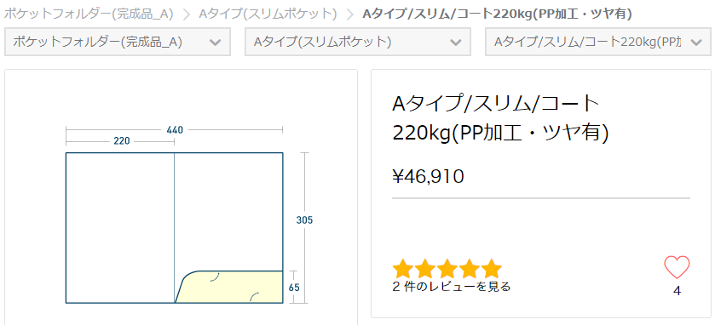
m.adfile.jp/Goods/49486?unit=100&color=F11
포켓폴더 주문페이지 공통
ポケットフォルダー(完成品_A) 의 경우 링크 :
http://www.m.adfile.jp/page/ITEM_ATY_v2
Aタイプ(スリムポケット)의 경우 링크 :
http://www.m.adfile.jp/page/PRC_ASLIM_v2
경로
링크 오류 : v1참고

